Slide 1
O Censo Demográfico 2022 e sua Importância para os Municípios
AMA, Alagoas
08/08/2022
Alcides Tenorio Jr. – Superintendente
Luciano Mota – Coord. Operacional
Carlos Eduardo Noia – Coord. Técnico
Neison Freire – Coord. de Disseminação
Notes:
1

Slide 2
MISSÃO DO IBGE
IBGE Alagoas
“Retratar o Brasil com informações
necessárias ao conhecimento de sua realidade e ao exercício da cidadania”
Notes:
Descreva nesse slide os principais resultados ou destaques que ocorreram no período correspondente ao intervalo entre suas apresentações, correspondente à data definida. *Período corresponde ao intervalo entre suas apresentações.
2

Slide 3
MISSÃO DO CENSO
IBGE Alagoas
QUEM SOMOS?
COMO VIVEMOS?
ONDE VIVEMOS?
Notes:
Descreva nesse slide os principais resultados ou destaques que ocorreram no período correspondente ao intervalo entre suas apresentações, correspondente à data definida. *Período corresponde ao intervalo entre suas apresentações.
3

Slide 4
O CENSO JÁ COMEÇOU!
IBGE Alagoas
01/08: Início da Coleta Questionários
31/10: fim da Coleta dos Questionários
COLETA
2022
Jul
Ago
Set
Out
Nov
Dez
RESCALDO
18/07 a 22/07 – Treinamento Recenseadores
ENTORNO
Nov e Dez: “rescaldo” e correções
20/06 a 29/07 – Coleta do Entorno
Notes:
Descreva nesse slide os principais resultados ou destaques que ocorreram no período correspondente ao intervalo entre suas apresentações, correspondente à data definida. *Período corresponde ao intervalo entre suas apresentações.
4

Slide 5
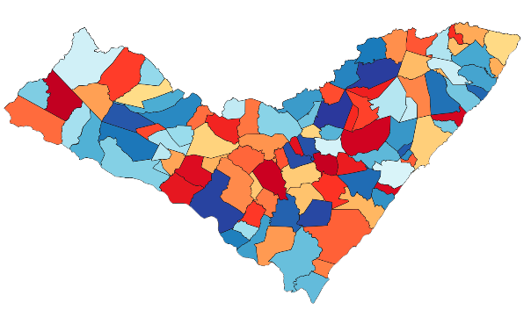
DESAFIO EM ALAGOAS
IBGE Alagoas
102 municípios
+ de 1 milhão de domicílios
3,3 milhões de habitantes
Notes:
Descreva nesse slide os principais resultados ou destaques que ocorreram no período correspondente ao intervalo entre suas apresentações, correspondente à data definida. *Período corresponde ao intervalo entre suas apresentações.
5

Slide 6
EQUIPE EM ALAGOAS
IBGE Alagoas
Superintendência
Coordenação Operacional
Coordenadores
de Área
10
Coordenadores
de Subáreas
29
ACM
80
Supervisores
247
Recenseadores
+ de 2600
Notes:
Descreva nesse slide os principais resultados ou destaques que ocorreram no período correspondente ao intervalo entre suas apresentações, correspondente à data definida. *Período corresponde ao intervalo entre suas apresentações.
6

Slide 7
QUESTIONÁRIOS
IBGE Alagoas
BÁSICO
(UNIVERSO – 26 QUESITOS)
AMPLIADO
(AMOSTRA – 77 QUESITOS)
LISTA DE MORADORES
CARACTERÍSTICAS DOS MORADORES
Nupcialidade
Identificação indireta da Família
Fecundidade
Religião
Pessoas com Deficiência
Migração Interna e Internacional
Educação
Deslocamento para Estudo
Trabalho e Rendimento
Deslocamento para Trabalho
Autismo
CARACTERÍSTICAS DO DOMICÍLIO
CARACTERÍSTICAS DOS MORADORES
Identificação Étnico-Racial
(Quilombolas e Indígenas)
Registro Civil
Educação: Sabe ler e escrever
Rendimento do responsável
MORTALIDADE
5 min
16 min
Notes:
Descreva nesse slide os principais resultados ou destaques que ocorreram no período correspondente ao intervalo entre suas apresentações, correspondente à data definida. *Período corresponde ao intervalo entre suas apresentações.
7

Slide 8
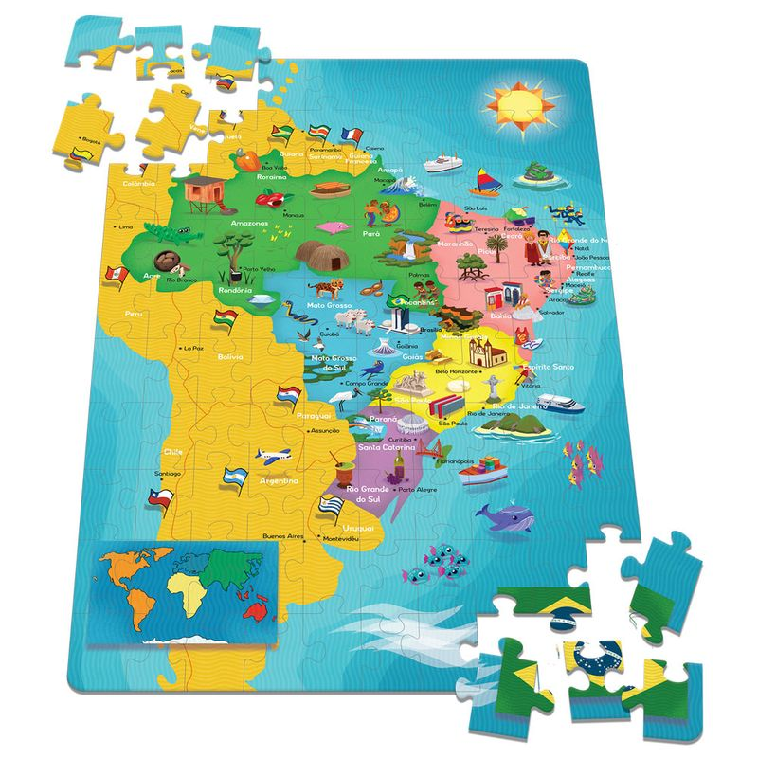
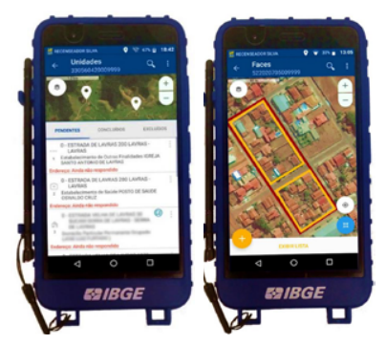
Garantia da Cobertura
IBGE Alagoas
Estruturas territoriais e mapas atualizados
Malha setorial
Cadastro de Endereços atualizado em campo e por registros administrativos
Notes:
Descreva nesse slide os principais resultados ou destaques que ocorreram no período correspondente ao intervalo entre suas apresentações, correspondente à data definida. *Período corresponde ao intervalo entre suas apresentações.
8

Slide 9
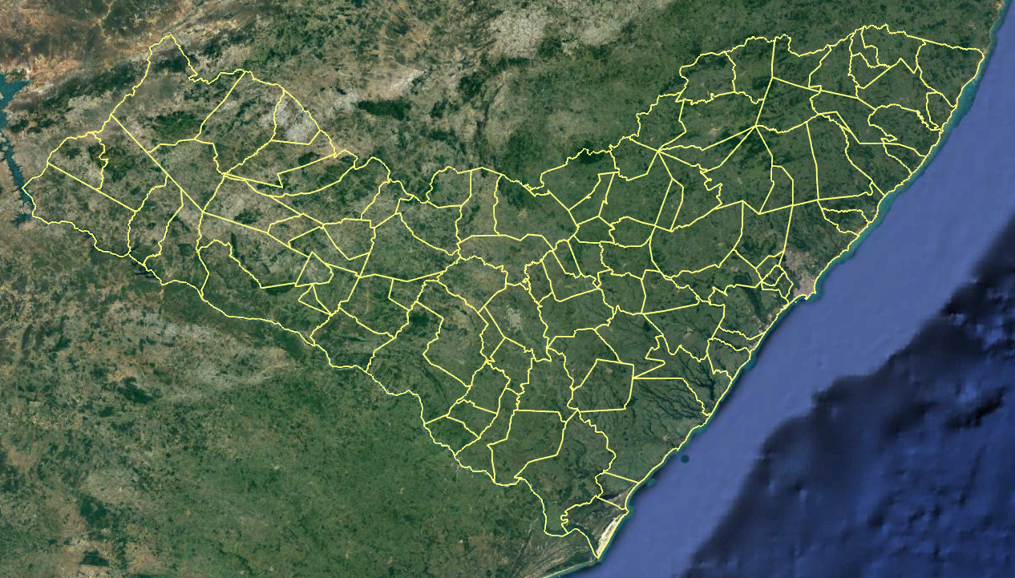
Supervisão da Coleta
IBGE Alagoas
Contamos com uma rede central e diversos postos descentralizados, para acompanhamento, monitoramento e controle do percurso, cobertura e aplicação dos questionários.
Notes:
Descreva nesse slide os principais resultados ou destaques que ocorreram no período correspondente ao intervalo entre suas apresentações, correspondente à data definida. *Período corresponde ao intervalo entre suas apresentações.
9

Slide 10
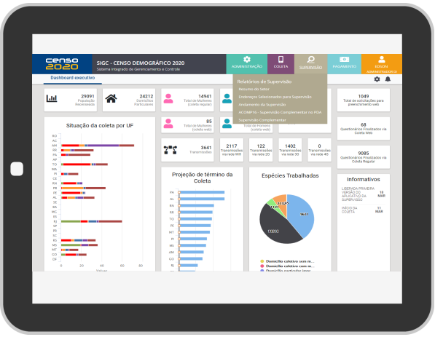
Supervisão da Coleta
IBGE Alagoas
Plataforma com Sistema Integrado de Gerenciamento e Controle:
Censo totalmente digital
Entrevista por Telefone
Autopreenchimento
pela Internet
Notes:
Descreva nesse slide os principais resultados ou destaques que ocorreram no período correspondente ao intervalo entre suas apresentações, correspondente à data definida. *Período corresponde ao intervalo entre suas apresentações.
10

Slide 11
Supervisão da Coleta
IBGE Alagoas
Plataforma com Sistema Integrado de Gerenciamento e Controle:
Os relatórios com tabelas e mapas que auxiliarão os supervisores em análises de produtividade dos recenseadores, percurso, cobertura do território, e conteúdo dos questionários.
Além de indicadores gerenciais presentes no SIGC, com o intuito de mostrar aos supervisores quais características nos setores censitários estão fora de um comportamento esperado, demandando uma checagem.
Notes:
Descreva nesse slide os principais resultados ou destaques que ocorreram no período correspondente ao intervalo entre suas apresentações, correspondente à data definida. *Período corresponde ao intervalo entre suas apresentações.
11

Slide 12
Supervisão da Coleta
IBGE Alagoas
Indicadores Gerências
Proporção de endereços incluídos.
Erro de percurso e cobertura.
Endereços com coordenadas não obtidas.
Proporção de domicílios vagos.
Média de moradores por domicílio particular ocupado.
Notes:
Descreva nesse slide os principais resultados ou destaques que ocorreram no período correspondente ao intervalo entre suas apresentações, correspondente à data definida. *Período corresponde ao intervalo entre suas apresentações.
12

Slide 13
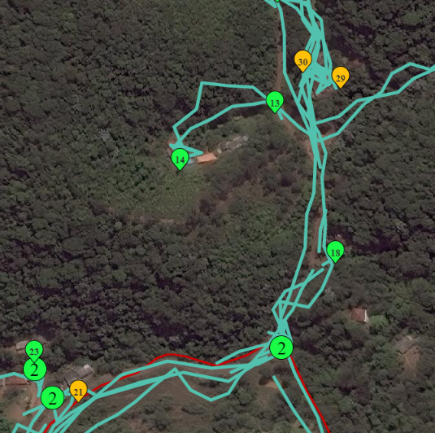
Supervisão da Coleta
IBGE Alagoas
Plataforma com Sistema Integrado de Gerenciamento e Controle:
Utilização das geotecnologias para acompanhamento e controle da cobertura dos endereços e percurso dos recenseadores.
Notes:
Descreva nesse slide os principais resultados ou destaques que ocorreram no período correspondente ao intervalo entre suas apresentações, correspondente à data definida. *Período corresponde ao intervalo entre suas apresentações.
13

Slide 14
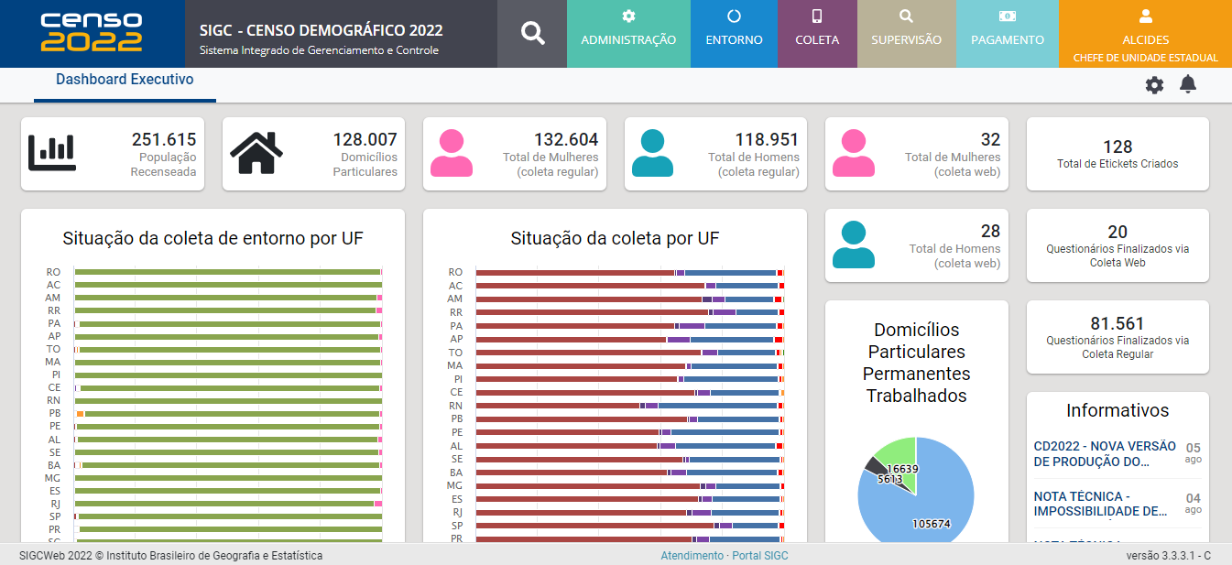
Coordenação e Auditoria
IBGE Alagoas
Após a supervisão, os analistas e coordenadores analisam os dados de cobertura e a coleta dos questionários através do SIGC.
Notes:
Descreva nesse slide os principais resultados ou destaques que ocorreram no período correspondente ao intervalo entre suas apresentações, correspondente à data definida. *Período corresponde ao intervalo entre suas apresentações.
14

Slide 15
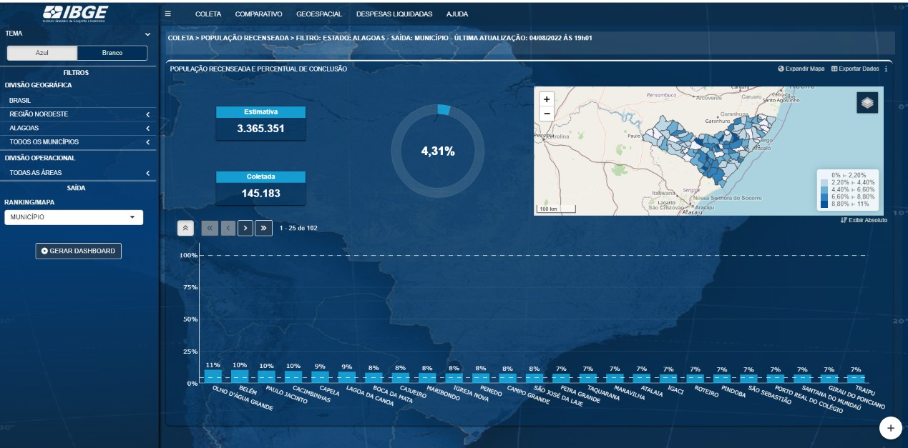
Apoio à Gestão da Coleta
IBGE Alagoas
E os gestores ainda possuem uma nova ferramenta para acompanhamento: O Dashboard do Censo 2022.
Notes:
Descreva nesse slide os principais resultados ou destaques que ocorreram no período correspondente ao intervalo entre suas apresentações, correspondente à data definida. *Período corresponde ao intervalo entre suas apresentações.
15

Slide 16
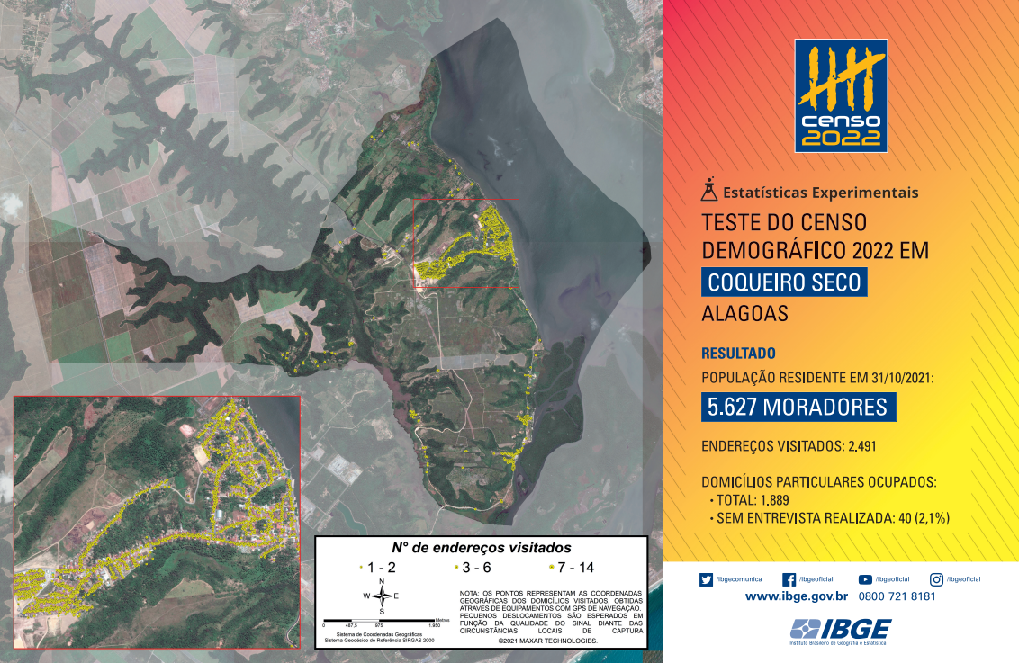
Exemplo do Trabalho Finalizado
IBGE Alagoas

Slide 17
A importância para os Municípios
IBGE Alagoas
Notes:
Descreva nesse slide os principais resultados ou destaques que ocorreram no período correspondente ao intervalo entre suas apresentações, correspondente à data definida. *Período corresponde ao intervalo entre suas apresentações.
17

Slide 18
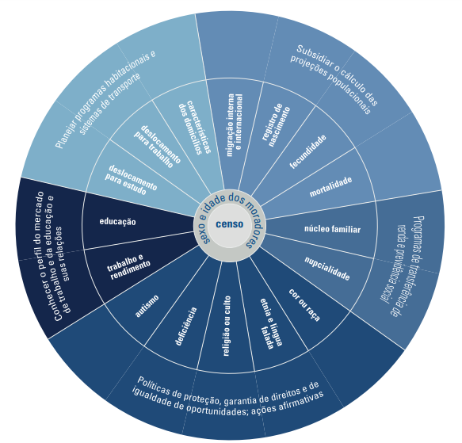
A importância para os Municípios
Notes:
Descreva nesse slide os principais resultados ou destaques que ocorreram no período correspondente ao intervalo entre suas apresentações, correspondente à data definida. *Período corresponde ao intervalo entre suas apresentações.
18

Slide 19
Ex concretos da Importância
IBGE Alagoas
Distribuição do Fundo de Participação dos Municípios (FPM) previsto na CF, Art. 159, I, b). Coeficientes de participação baseados na Lei n.º. 5.172/66 (Código Tributário Nacional) e no Decreto-Lei N.º 1.881/81.
Fundo Nacional de Desenvolvimento do Nordeste (FDNE - SUDENE) usa dados censo IBGE de população e renda
Polícia Nacional de Desenvolvimento Regional do Ministério do Desenvolvimento Regional usa dados Censo de população, renda e escolaridade
Distribuição de doses das vacinas por faixa etária
Notes:
Descreva nesse slide os principais resultados ou destaques que ocorreram no período correspondente ao intervalo entre suas apresentações, correspondente à data definida. *Período corresponde ao intervalo entre suas apresentações.
19

Slide 20
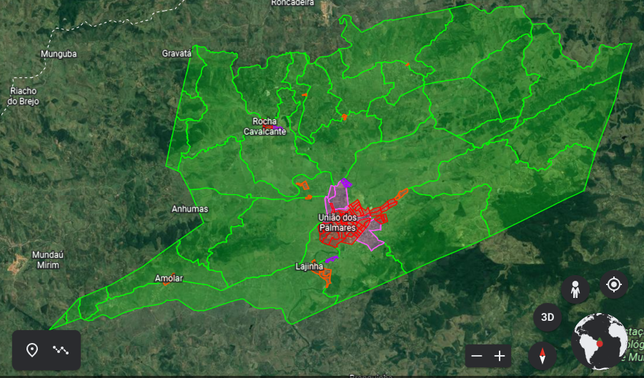
Dados Atualizados por Setor
IBGE Alagoas
Notes:
Descreva nesse slide os principais resultados ou destaques que ocorreram no período correspondente ao intervalo entre suas apresentações, correspondente à data definida. *Período corresponde ao intervalo entre suas apresentações.
20

Slide 21
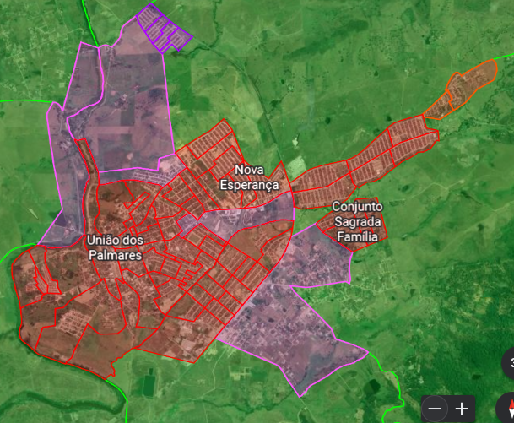
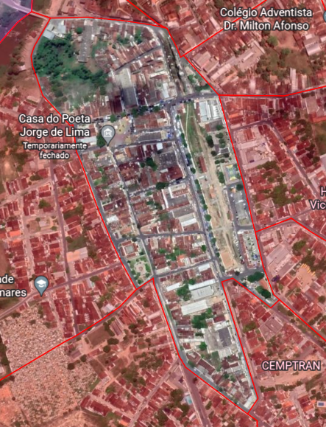
Dados Atualizados por Setor
IBGE Alagoas
Notes:
Descreva nesse slide os principais resultados ou destaques que ocorreram no período correspondente ao intervalo entre suas apresentações, correspondente à data definida. *Período corresponde ao intervalo entre suas apresentações.
21

Slide 22
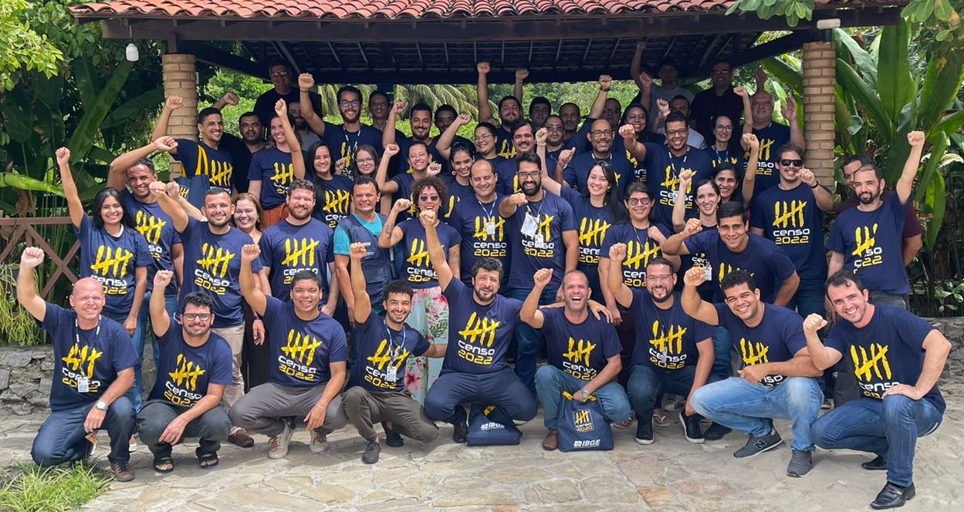
MUITO OBRIGADO!
82 2123-4200 / alagoas@ibge.gov.br
Notes:
22

